Slide 1
Освіта дорослих: реалізація освітніх програм та послуг в системі післядипломної освіти
Доповідач: КУЛАЄЦЬ М.М.,
директор ННІ післядипломної освіти
м. КИЇВ - 2019

Slide 2
ЗАКОН УКРАЇНИ «Про освіту»
Стаття 18. Освіта дорослих
1. Освіта дорослих, що є складовою освіти впродовж життя, спрямована на реалізацію права кожної повнолітньої особи на безперервне навчання з урахуванням її особистісних потреб, пріоритетів суспільного розвитку та потреб економіки.
2. Органи державної влади та органи місцевого самоврядування створюють умови для формальної, неформальної та інформальної освіти дорослих.
3. Складниками освіти дорослих є:
професійне навчання працівників;
курси перепідготовки та/або підвищення кваліфікації;
безперервний професійний розвиток;
будь-які інші складники, що передбачені законодавством, запропоновані суб’єктом освітньої діяльності або самостійно визначені особою
післядипломна освіта;

Slide 3
ЗАКОН УКРАЇНИ «Про освіту»
Стаття 18.
Освіта дорослих
4. Особа має право на вільний вибір закладу освіти, установи, організації, іншого суб’єкта освітньої діяльності, видів, форм, темпу здобуття освіти та освітньої програми в межах здобуття освіти дорослих.
5. Післядипломна освіта передбачає набуття нових та вдосконалення раніше набутих компетентностей на основі здобутої вищої, професійної (професійно-технічної) або фахової передвищої освіти та практичного досвіду.

Slide 4
ЗАКОН УКРАЇНИ «Про освіту»
Стаття 18. Освіта дорослих
6. Післядипломна освіта включає:
підвищення кваліфікації - набуття особою нових та/або вдосконалення раніше набутих компетентностей у межах професійної діяльності або галузі знань;
стажування – набуття особою практичного досвіду виконання завдань та обовязків у певній професійній діяльності або галузі знань;
6. Післядипломна освіта включає:
спеціалізацію - профільну спеціалізовану підготовку з метою набуття особою здатності виконувати завдання та обов’язки, що мають особливості в межах спеціальності;
перепідготовку – освіту дорослих, спрямовану на професійне навчання з метою оволодіння іншою (іншими) професією (професіями);

Slide 5
ЗАКОН УКРАЇНИ «Про освіту»
Стаття 18. Освіта дорослих
11. Заклади освіти, що провадять освітню діяльність з підвищення кваліфікації працівників, обов’язковість якої передбачена законом, мають отримати ліцензію на відповідну діяльність та/або акредитувати відповідні освітні програми.
Працівниками закладів післядипломної освіти, які мають ліцензію на освітню діяльність, є педагогічні, науково-педагогічні та/або наукові та інші працівники.

Slide 6
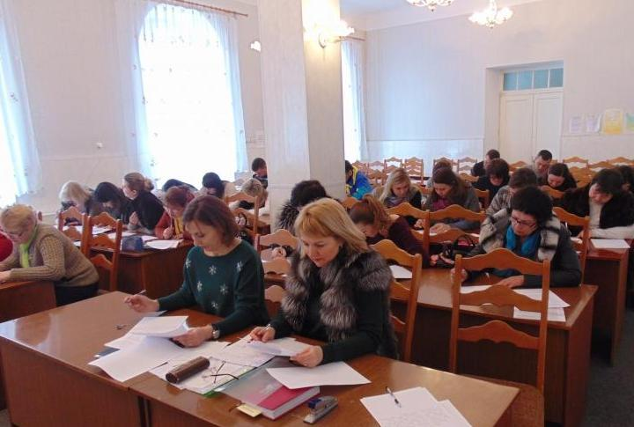
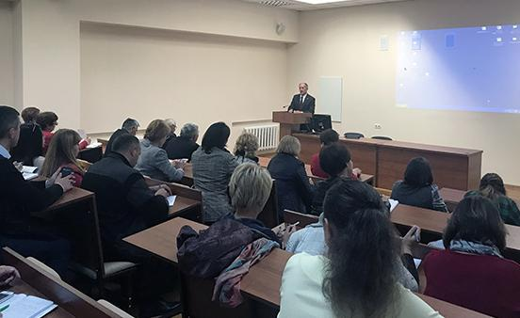
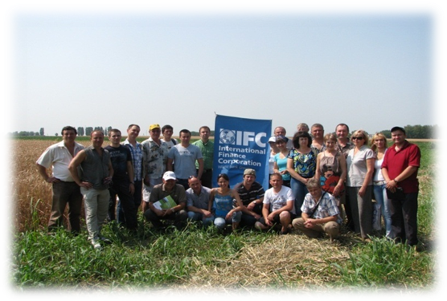
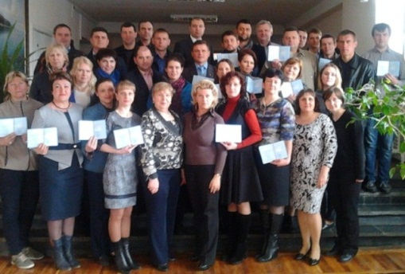
Основні напрями роботи ННІ післядипломної освіти:
Підвищення кваліфікації керівних кадрів і фахівців агропромислової і природоохоронної галузей
Підвищення кваліфікації науково-педагогічних і педагогічних працівників аграрних закладів вищої освіти
Підвищення кваліфікації державних службовців та працівників органів місцевого самоврядування
Підготовка та перепідготовка фахівців освітніх ступенів «Бакалавр», «Магістр»
Стажування спеціалістів АПК, педагогічних та науково-педагогічних працівників на кафедрах університету
Підготовка і підвищення кваліфікації дорадників та експертів-дорадників

Slide 7
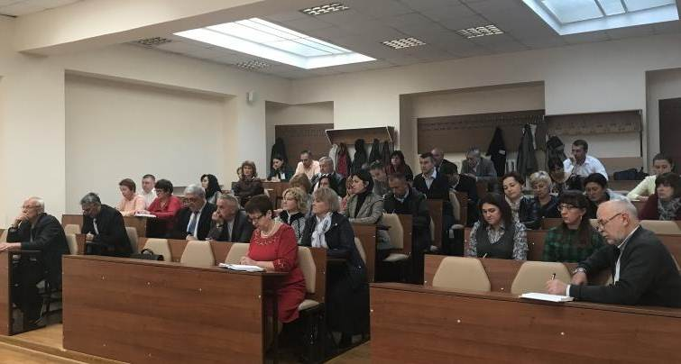
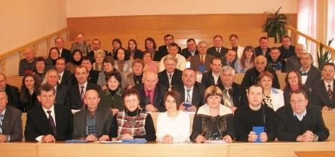
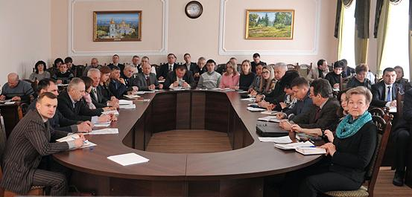
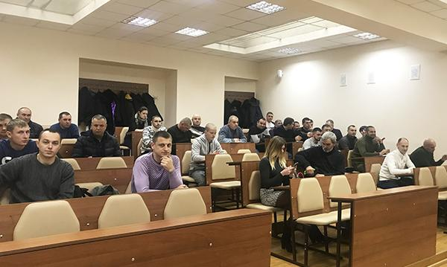
ПІДВИЩЕННЯ
КВАЛІФІКАЦІЇ керівних кадрів і фахівців агропромислової і природоохоронної галузей, державних службовців та працівників органів місцевого самоврядування, науково-педагогічних і педагогічних працівників аграрних закладів вищої освіти

Slide 8
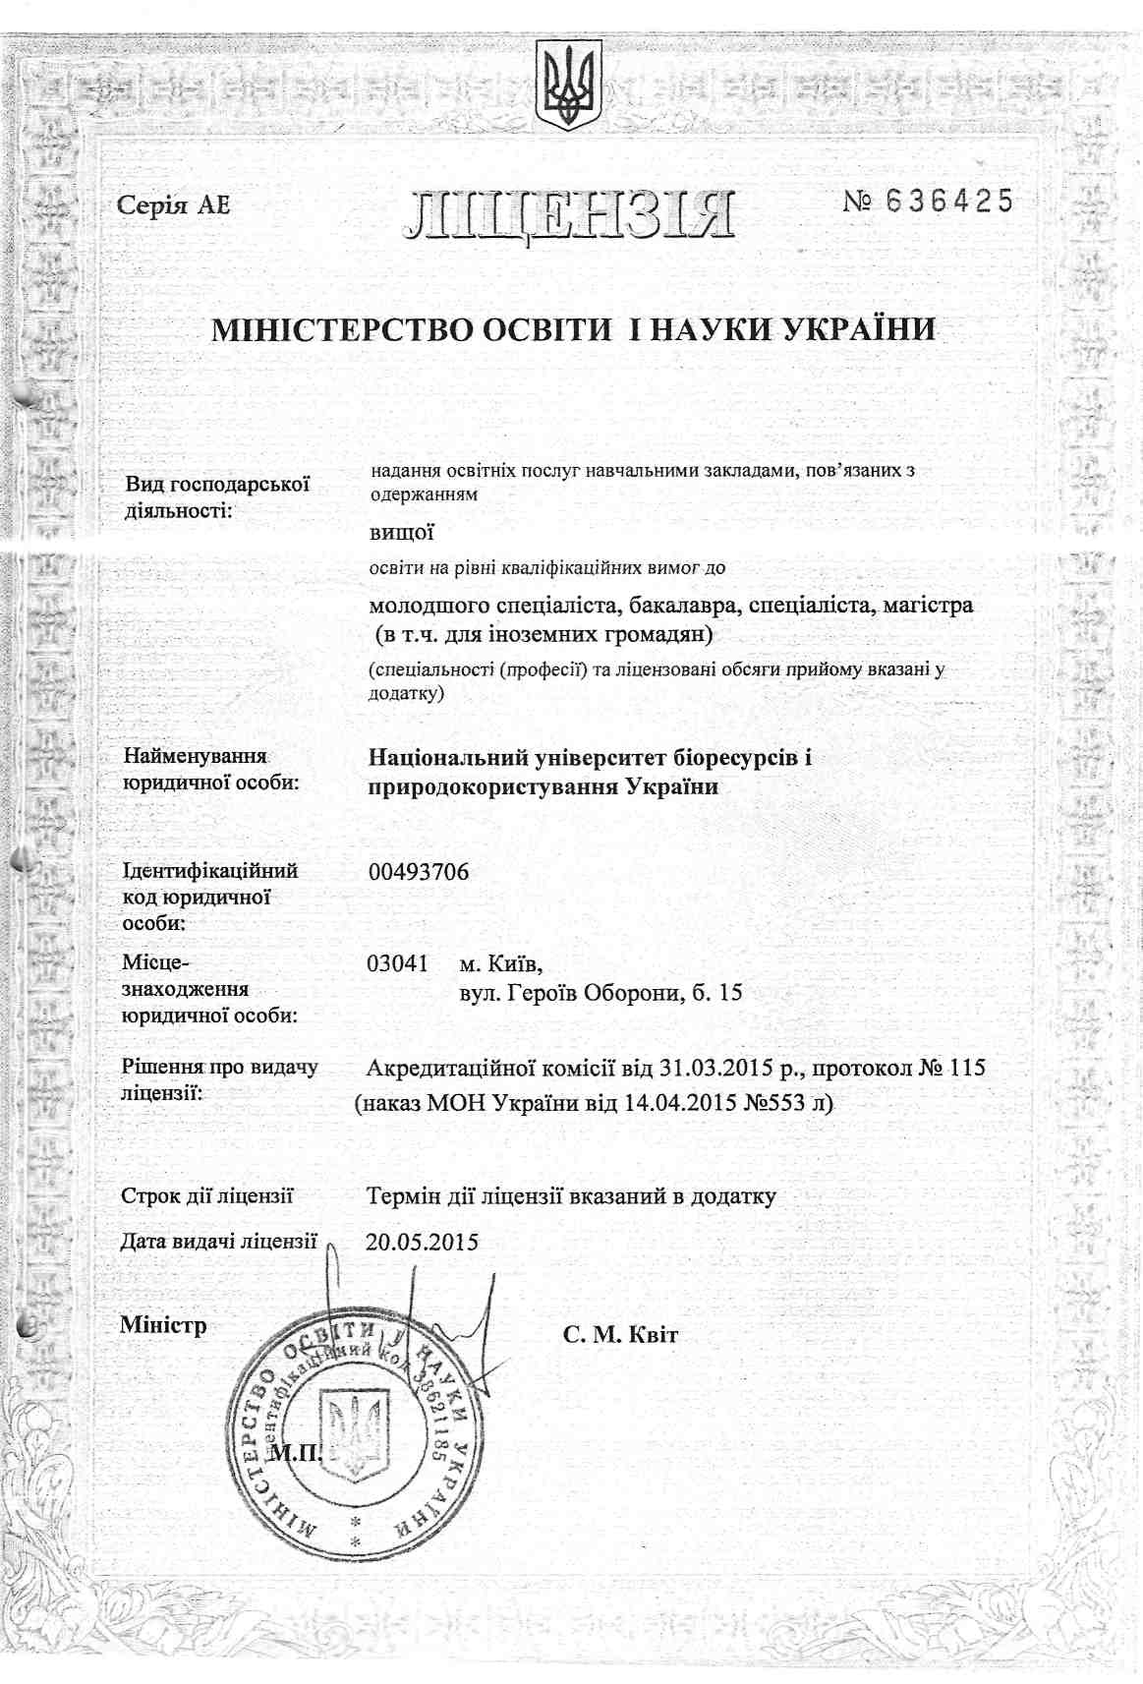
Резерви
Ліцензійний обсяг підвищення кваліфікації державних службовців, керівників, спеціалістів АПК, педагогічних і науково-педагогічних працівників ВНЗ I-IV рівнів акредитації 6650 осіб
Підвищили кваліфікацію у 2018 році ― 3284 особа
Залишилась невикористаною ліцензія в обсязі
у 2017 році ― 1715 осіб
у 2018 році ― 3366 осіб
Термін дії ліцензії: липень 2023 року

Slide 9
АНАЛІЗ ВИКОНАННЯ ДЕРЖАВНОГО ЗАМОВЛЕННЯ з підвищення кваліфікації у 2018 році
Категорії слухачів | Чисельність слухачів, осіб | Питома вага, %
Керівники і спеціалісти, фахівці ветеринарної служби України | 761 | 27,2
Науково-педагогічні та педагогічні працівники аграрних закладів вищої освіти | 1047 | 37,4
в т.ч. підвищення кваліфікації на місцях (on-line) | 712 | 68,0
працівники Держгеокадастру | 217 | 7,7
працівники фітосанітарної служби України | 202 | 7,2
Спеціалісти, фахівці агроформувань | 100 | 3,6
Інші категорії | 473 | 16,9
РАЗОМ | 2800 | 100

Slide 10
АНАЛІЗ Підвищення кваліфікації на комерційній основі
Назва потоків слухачів | Надійшло коштів, грн. | З них
 |  | витрачено на заробітну плату, грн | залищилось на розвиток, грн
Підвищення кваліфікації дорадників та експертів-дорадників (Житомирська та Київська області) | 43 050 | 24511 | 18539
Підвищення кваліфікації дорадників та експертів-дорадників і проведення кваліфікаційного іспиту(Сумська область) | 72 760 | 30809 | 41950
Підвищення кваліфікації бджолярів | 10 000 | 4222 | 5778
Підвищення кваліфікації спеціалістів у сфері правової охорони інтелектуальної власності | 172 800 | 43 953 | 128 847
Підвищення кваліфікації фахівців з пивоваріння | 56 000 | 24 595 | 540 263
Підвищення кваліфікації дорадників та експертів-дорадників в режимі онлайн (Львівська, Донецька, Одеська області) | 64 480 | 28 319 | 36 161

Slide 11
аналіз Підвищення кваліфікації на комерційній основі
Назва потоків слухачів | Надійшло коштів, грн. | З них
 |  | витрачено на заробітну плату, грн | залищилось на розвиток, грн
Стажування фахівців АПК, НПП на кафедрах університету | 395 606 | 140 831 | 254 775
Стажування дорадників на кафедрі аграрного консалтингу і туризму НУБіП України | 14 000 | 6148 | 7852
Підвищення кваліфкації фахівців з коноплярства | 46 000 | 20 203 | 25 797
ВСЬОГО: | 455 606 | 167 182 | 288 424

Slide 12
АНАЛІЗ
проходження стажування науково-педагогічних працівників, спеціалістів, фахівців на кафедрах університету та надходжень грошових коштів у 2018 році
Категорія слухачів | Кількість осіб, ННІ (факультети), у яких стажувались слухачі | Кількість осіб, які проходили стажування, всього | З них на комерційній основі | Надійшло коштів, всього | З них залишилось на розвиток, грн. ф-тету
Керівники, спеціалісти, фахівці АПК | Ветеринарний факультет | 145 | 140 | 381600 | 208593,58
 | Факультет конструювання та дизайну | 1 | 1 | 2600 | 1262,93
 | Юридичний факультет | 2 | 1 | 2600 | 1462,93
 | Економічний факультет | 1 | 1 | 3600 | 2124,83
 | Факультет харчових технологій | 2 | 2 | 5200 | 2924,65
 | ННІ ПО | 5 | 5 | 14000 | 7527,57
 | Факультет тваринництва | 1 | 1 | 2600 | 1476,32
Педагогічні, науково-педагогічні працівники ВНЗ І-ІV рівнів акредитації | Агробіологічний факультет | 5
 | ННІ енергетики та енергозбереження | 4
 | Економічний факультет | 12
 | Захист рослин | 1
 | Інформаційних технологій | 5
 | Кафедра фізвиховання | 1
 | Гуманітарно-педагогічний | 7
 | Механіко-технологічний | 9
 | Стажування на виробництві | 71
Всього |  | 272 | 151 | 412200 | 225372,72

Slide 13
АНАЛІЗ
проходження стажування науково-педагогічних працівників, спеціалістів, фахівців на кафедрах університету та надходжень грошових коштів у 2018 році
Факультет ветеринарної медицини
№ | Кафедри | Кількість стажистів | Надійшло коштів | Нараховано заробітної плати, грн. | Залишок до розподілу, грн. | Залишається для потреб
 |  |  |  |  |  | для університету | для факультету
1. | Фармакології та токсикології | 27 | 70200,00 | 20620,68 | 45042,77 | 6756,42 | 38286,35
2. | Епізоотології та організації ветеринарної справи | 8 | 20800,00 | 5768,00 | 13763,04 | 2064,46 | 11698,58
3. | Терапії і клінічної діагностики | 5 | 13000,00 | 3770,36 | 8400,16 | 1260,02 | 7140,14
4. | Хірургії ім.академіка І.О.Поваженка | 29 | 75400,00 | 19985,00 | 51042,70 | 7656,41 | 43386,30
5. | Мікробіології, вірусології та біотехнології | 2 | 7200,00 | 2279,30 | 4419,89 | 662,89 | 3756,37
6. | Акушерства, гінекології та біотехнології відтворення тварин | 3 | 7800,00 | 2918,88 | 4238,07 | 635,84 | 3608,12
7. | Ветсанексертизи | 6 | 18600,00 | 6766,61 | 10344,74 | 1551,71 | 8793,03
8. | Паразитології | 11 | 40200,00 | 14020,05 | 23095,54 | 3464,33 | 19631,21
9. | Анатомії | 35 | 91000,00 | 24933,64 | 60580,96 | 9087,14 | 51493,82
10. | Біохімії | 13 | 34800,00 | 9684,93 | 22984,39 | 3447,66 | 19536,73
11 | Гігієни і санітарії | 1 | 2600,00 | 913,28 | 1485,80 | 222,87 | 1262,93
 | Всього: | 140,00 | 381600,00 | 111660,73 | 245398,06 | 36809,75 | 208593,58

Slide 14
Аналіз виконання погодинного навантаження викладачів НУБіП України на підвищенні кваліфікації слухачів нні післядипломної освіти за 2018 рік
№ | Факультет, ННІ | Всього, годин
 | Аграрного, земельного та екологічного права ім. акад. В.З.Янчука | 8
 | Адміністративного та фінансового права | 32
 | Аквакультури | 40
 | Акушерства, гінекології і біотехнології відтворення тварин | 26
 | Анатомії тварин ім. акад. В.Г. Касьяненка | 36
 | Англійської мови для технічних та агробіолочних спеціальностей | 16
 | Англійської філології | 32
 | Біології лісу та мисливствознавства | 8
 | Біохімії і фізіології тварин ім. акад. М.Ф. Гулого | 41
 | Ботаніки, дендрології та лісової селекції | 4
 | Ветеринарно-санітарної експертизи | 52
 | Відтворення лісів та лісових меліорацій | 8
 | Генетики, селекції і насінництва | 4
 | Геодезії та картографії | 34

Slide 15
Аналіз виконання погодинного навантаження викладачів НУБіП України на підвищенні кваліфікації слухачів нні післядипломної освіти за 2018 рік
№ | Факультет, ННІ | Всього, годин
 | Гігієни тварин та санітарії ім. А.К. Скороходька | 24
 | Гідробіології та іхтіології | 64
 | Глобальної економіки | 70
 | Грунтознавства та охорони родючості грунтів | 12
 | Екології агросфери та екологічного контролю | 4
 | Економіки праці та соціального розвитку | 17
 | Ентомології | 12
 | Епізоотології та організації ветеринарної справи | 96
 | Журналістики та мовної комунікації | 57
 | Земельного кадастру | 12
 | Землевпорядного проектування | 46
 | Інтегрованого захисту та карантину рослин | 36
 | Інформаційних і дистанційних технологій | 254
 | Інформаційних систем | 24

Slide 16
Аналіз виконання погодинного навантаження викладачів НУБіП України на підвищенні кваліфікації слухачів нні післядипломної освіти за 2018 рік
№ | Факультет, ННІ | Всього, годин
 | Комунікаційні системиі мережі | 56
 | Конярства і бджільництва | 24
 | Лісівництва | 4
 | Методики навчання та управління навчальними закладами | 76
 | Міжнародного права та порівняльного правознавства | 28
 | Мікробіології, вірусології та біотехнології | 16
 | Охорона праці і навколишнього середовища | 2
 | Паразитології та тропічної ветеринарії | 42
 | Педагогіки | 38
 | Радіобіології та радіоекології | 4
 | Рослинництва | 40
 | Садівництва | 38
 | Соціальної педагогіки та інформаційних технологій в освіті | 20
 | Соціальної роботи та психології | 34

Slide 17
Аналіз виконання погодинного навантаження викладачів НУБіП України на підвищенні кваліфікації слухачів нні післядипломної освіти за 2018 рік
№ | Факультет, ННІ | Всього, годин
 | Таксації лісу та лісового менеджменту | 20
 | Теорії та історії держави і права | 12
 | Терапії і клінічної діагностики | 36
 | Технологій конструкційних матеріалів і матеріалознавства | 52
 | Управління земельними ресурсами | 12
 | Фармакології і токсикології | 98
 | Фіскальної політики і страхування | 20
 | Хірургії і патофізіології ім. акад. І.О.Поваженка | 28
 | Цивільного та господарського права | 134
 | Українська лабораторія якості і безпеки продукції АПК | 105
 | Інші підрозділи | 60
 | Всього | 2068

Slide 18
КОШТОРИС ВИТРАТ КОШТІВ НА СТАЖУВАННЯ ПЕДАГОГІЧНИХ ТА НАУКОВО-ПЕДАГОГІЧНИХ ПРАЦІВНИКІВ ВНЗ, СПЕЦІАЛІСТІВ АГРОПРОПРОМИСЛОВОГО ВИРОБНИЦТВА В НУБІП УКРАЇНИ (СТАЖИСТ, ТЕРМІН СТАЖУВАННЯ -1 МІСЯЦЬ, КЕРІВНИК СТАЖУВАННЯ - КАНДИДАТ НАУК, ДОЦЕНТ)
КЕКВ | Статті витрат | Сума, грн.
2282 | Оплата праці | 1152,00
 | Нарахування на заробітну плату | 253,44
 | Придбання предметів, матеріалів, інвентарю | 898,56
 | Оплата послуг (крім комунальних) | 96,00
 | Оплата комунальних послуг та енергоносіїв | 640,00
3210 | Придбання обладнання довгострокового користування | 160,00
ВСЬОГО |  | 3200,00

Slide 19
КОШТОРИС витрат коштів на стажування педагогічних та науково-педагогічних працівників ВНЗ, спеціалістів агропропромислового виробництва в НУБіП України (стажист, термін стажування -1 місяць, керівник стажування - доктор наук, професор )
КЕКВ | Статті витрат | Сума, грн.
2282 | Оплата праці | 1 512,00
 | Нарахування на заробітну плату | 332,64
 | Придбання предметів, матеріалів, інвентарю | 1 179,36
 | Оплата послуг (крім комунальних) | 126,00
 | Оплата комунальних послуг та енергоносіїв | 840,00
3210 | Придбання обладнання довгострокового користування | 210,00
ВСЬОГО |  | 4 200,00

Slide 20
ДЕРЖЗАМОВЛЕННЯ з підвищення кваліфікації керівників, спеціалістів, фахівців АПК, науково педагогічних і педагогічних працівників аграрних закладів вищої освіти
на 2019 рік
КАТЕГОРІЇ СЛУХАЧІВ | Кількість осіб
Керівники і спеціалісти, фахівці Держгеокадастру, рибного господарства України, Державного центру сертифікації с.-г. продукції, дорадники, експерти-дорадники тощо | 548
Науково-педагогічні та педагогічні працівники аграрних закладів вищої освіти | 1329
Керівники, спеціалісти Держпродспоживслужби України та фітосанітарної служби | 923
Всього | 2800
Загальна кількість потоків слухачів 41, годин - 6200

Slide 21
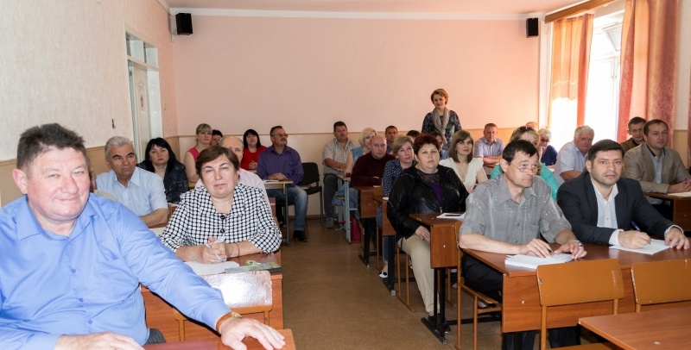
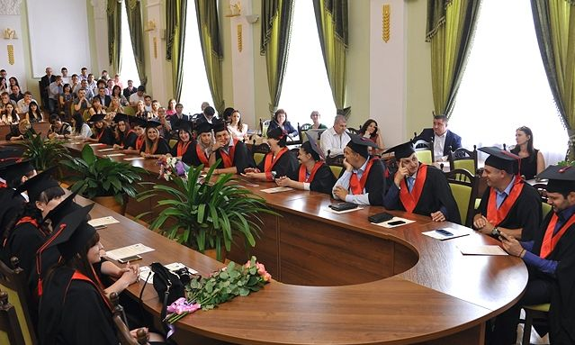
Підготовка та перепідготовка фахівців освітніх ступенів «Бакалавр», «Магістр» з наданням другої вищої освіти

Slide 22
Прийом на програми підготовки бакалаврів у 2018 р.
Спеціальність | Форми навчання |  |  |  |  |  | Разом по денній і заочній формам (2+5)
 | денна |  |  | заочна
 | всього | повний термін навчання | скорочений термін навчання | всього | повний термін навчання | скорочений термін навчання
Туризм (1-й курс) | 39 | 39 |  | 10 | 10 |  | 49
Туризм (2-й курс) | 1 | 1 |  |  |  |  | 1
Агрономія |  |  |  | 66 | 66 |  | 66
Правознавство |  |  |  | 24 | 24 |  | 24
Економіка |  |  |  | 8 | 8 |  | 8
Всього: | 40 | 40 |  | 108 | 108 |  | 148

Slide 23
ПРИЙОМ НА ПРОГРАМИ ПІДГОТОВКИ МАГІСТРІВ У 2018 р.
Спеціальність | Форми навчання |  | Разом по денній і заочній формам
 | денна | заочна
 | магістр | магістр
Магістр (друга вища):
Облік і оподаткування |  | 11 | 11
Геодезія та землеустрій |  | 27 | 27
Лісове господарство |  | 23 | 23
Садово-паркове господарство |  | 13 | 13
Магістр
Менеджмент (освітня програма «Управління інноваційною діяльністю») | 13 | 18 | 31
Менеджмент (освітня програма «Дорадництво») |  | 6 | 6
Публічне управління та адміністрування |  | 82 | 82
Всього: | 13 | 180 | 193

Slide 24
Загальна кількість студентів та слухачів ННІ післядипломної освіти станом на 31.12.2018 р., осіб
Напрям підготовки | Форма навчання |  |  |  | Всього
 | Заочна |  | Денна
 | Бакалавр | Магістр | Бакалавр | Магістр
ОС «Бакалавр»
Туризм | 10 |  | 76 |  | 86
Всього по ОС «Бакалавр» | 10 |  | 76 |  | 86
ОC «Магістр»
Державна служба |  | 112 |  |  | 112
Управління інноваційною діяльністю |  | 14 |  | 13 | 27
Дорадництво |  | 6 |  |  | 6
Всього по ОC «Магістр» |  | 132 |  | 13 | 145
ОС «Бакалавр» ІІ вища
Економіка підприємства | 16 |  |  |  | 16
Правознавство | 78 |  |  |  | 78
Агрономія | 131 |  |  |  | 131
Всього по ОС «Бакалавр» ІІ вища | 235 |  | 76 |  | 311

Slide 25
Загальна кількість студентів та слухачів ННІ післядипломної освіти станом на 31.12.2018 р., осіб (продовження)
Напрям підготовки | Форма навчання |  |  |  | Всього
 | Заочна |  | Денна
 | Бакалавр | Магістр | Бакалавр | Магістр
ОС «Магістр» ІІ вища
Облік і аудит |  | 20 |  |  | 20
Економіка підприємства |  | 19 |  |  | 19
Геодезія та землеустрій |  | 34 |  |  | 34
Лісове господарство |  | 41 |  |  | 41
Садово-паркове господарство |  | 13 |  |  | 13
Всього по ОС «Магістр» ІІ вища |  | 127 |  |  | 127
РАЗОМ | 235 | 259 | 76 | 13 | 583

Slide 26
Формування коштів спеціального фонду у 2018 році та план на 2019 рік
№ з/п | Види діяльності | Фактичні надходження коштів у 2018 році |  | Планові надходження коштів у 2019 році
 |  | тис. грн. | % за структу-рою | тис. грн. | % , за структу-рою
1 | Оплата за навчання студентами і слухачами програм здобуття другої вищої освіти, магістерської програми «Публічне управління та адміністрування » | 5155 | 78,0 | 5400 | 77,1
2 | Підвищення кваліфікації керівників, спеціалістів, науково-педагогічних працівників, стажування | 875,0 | 13,3 | 900,0 | 12,9
3 | За державну атестацію з української мови | 580,0 | 8,8 | 700,0 | 10,0
 | Всього: | 6600,0 | 100 | 7000,0 | 100
 | Крім того : за навчання магістрів, бакалаврів (кошти на загальноуніверситетському спецфонді) | 1830,0 | х | 3000,0 | х
 | РАЗОМ: | 8430,0 | х | 10000 | х

Slide 27
Формування коштів спеціального фонду у 2018 році та план на 2019 рік
№ з/п | Види діяльності | Фактичні надходження коштів у 2018 році |  | Планові надходження коштів у 2019 році
 |  | тис. грн. | % за структу-рою | тис. грн. | % , за структу-рою
1 | Оплата за навчання студентами і слухачами програм здобуття другої вищої освіти, магістерської програми «Публічне управління та адміністрування » | 5155 | 78,0 | 5400 | 77,1
2 | Підвищення кваліфікації керівників, спеціалістів, науково-педагогічних працівників, стажування | 875,0 | 13,3 | 900,0 | 12,9
3 | За державну атестацію з української мови | 580,0 | 8,8 | 700,0 | 10,0
 | Всього: | 6600,0 | 100 | 7000,0 | 100
 | Крім того : за навчання магістрів, бакалаврів (кошти на загальноуніверситетському спецфонді) | 1830,0 | х | 3000,0 | х
 | РАЗОМ: | 8430,0 | х | 10000 | х

Slide 28
Оновлення матеріально-технічної бази у 2018 році
Придбано 15 комп’ютерів для ННІ ПО (навчальна лабораторія № 205, корп.10)
.
162,3 тис. грн.
Закуплено лабораторне обладнання для факультету ветеринарної медицини
100 тис. грн.
Придбано і встановлена інтерактивна дошка у навчальній лабораторії № 205, корп.10
25 тис. грн.
Капітальний ремонт 3,4,5 поверху корп.10
1500 тис. грн.
Ремонт і обладнання меблями навчальної
лабораторії 205, корп.10
12 тис. грн.
Інші витрати
223,0 тис. грн
Загальна сума придбання матеріальних цінностей і проведених ремонтів 2022,3 тис. грн.

Slide 29
ПЛАН зміцнення матеріально-технічної бази у 2019 році
Провести ремонт лівого крила 3-го поверху у гуртожитку № 9, кімнат для проживання студентів першого курсу, кухні, санвузла
500 тис. грн.
Відремонтувати і обладнати аудиторію № 114 корпус № 10 з метою створення навчальної лабораторії «Технологія та організація ресторанного обслуговування»
Придбати меблів, матраців, постільної білизни (30 комплектів) для гуртожитку № 9
560 тис. грн.
220 тис. грн.

Slide 30
Завдання
з підвищення кваліфікації керівників, спеціалістів, фахівців АПК, науково педагогічних і педагогічних працівників аграрних закладів вищої освіти
та отримання другої вищої освіти у 2018 році
Забезпечити безумовне виконання державного замовлення підвищення кваліфікації керівників, спеціалістів, фахівців АПК, науково педагогічних і педагогічних працівників аграрних ВНЗ І-ІV рівнів акредитації - 2800 осіб
Довести контингент студентів на підготовці та програмах здобуття другої вищої освіти (ОС “Бакалавр”, ”Магістр”) до 700 осіб
Забезпечити високу якість навчального процесу на програмах здобуття другої вищої освіти, підвищення кваліфікації
Поповнити спецфонд не менш, як на 10 млн грн.
Домогтися залучення слухачів на програми підвищення кваліфікації, стажування на комерційній основі у кількості 1500 осіб

Slide 31
Дякую за увагу!

